Slide 1
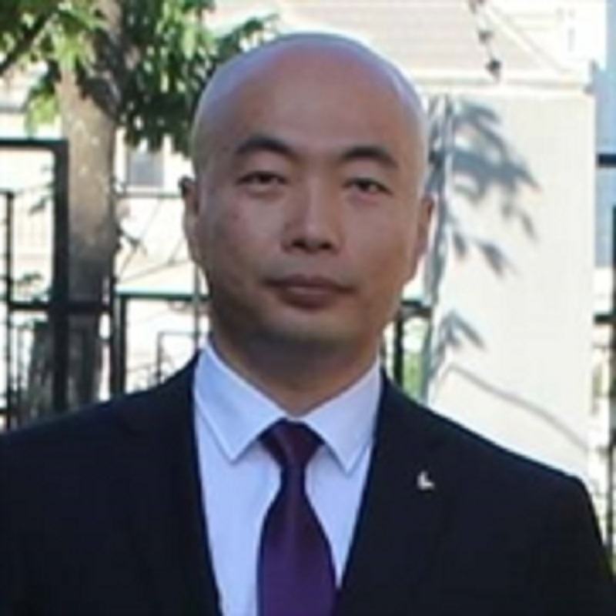

ASP.NET Core 3.x 构建 RESTful API
杨旭，微软MVP

Slide 2
27. 输入验证 IValidatableObject
theory & coding

Slide 3
[ApiController]
当Controller使用[ApiController]属性进行注解的时候，如果遇到验证错误，那么就会自动返回400错误。

Slide 4
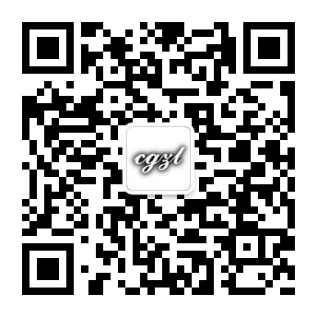
再见
公众号：草根专栏

